Slide 1
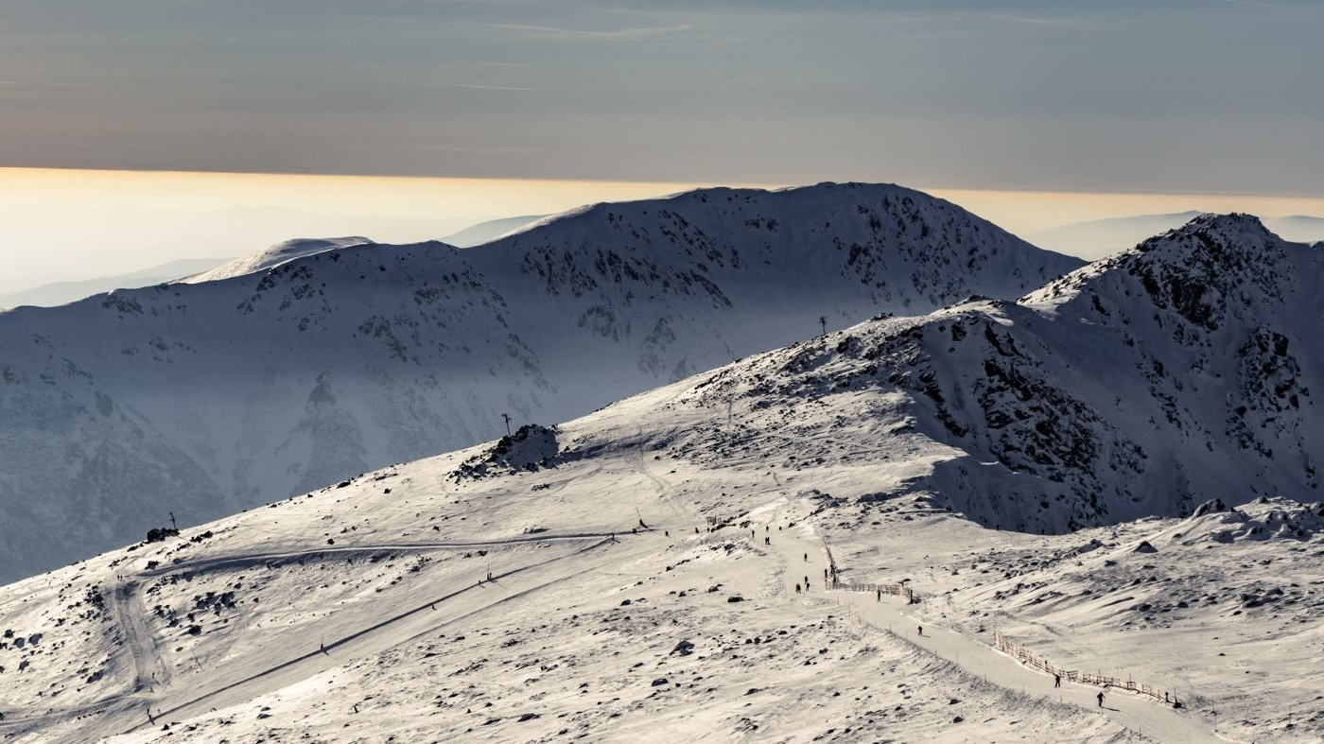

Сайт и аналитика
зимних походов
Курсовая работа по ТЗ-11/2026
Зотов Владислав Сергеевич
РПО 9/25/3 · ОП.03 «Информационные технологии»
01
Notes:
Время: 0:15
Мой проект посвящён турклубу «Тропа». Я разработал сайт зимних походов и связал его с учётом заявок и аналитикой. Покажу сам продукт и подтверждённый путь посетителя до бронирования.
Источники:
https://github.com/Resolushh/tz-11-turklub-tropa/blob/main/docs/opisanie.md
https://github.com/Resolushh/tz-11-turklub-tropa/blob/main/img/brand/SOURCE.md
https://www.pexels.com/photo/majestic-snowy-mountains-at-sunrise-31348071/
Новая редакция 30.10.2026. Снимки актуального сайта: https://tz-11-turklub-tropa-phi.vercel.app/ . Учебная форма на слайде 5 не отправлялась.

Slide 2
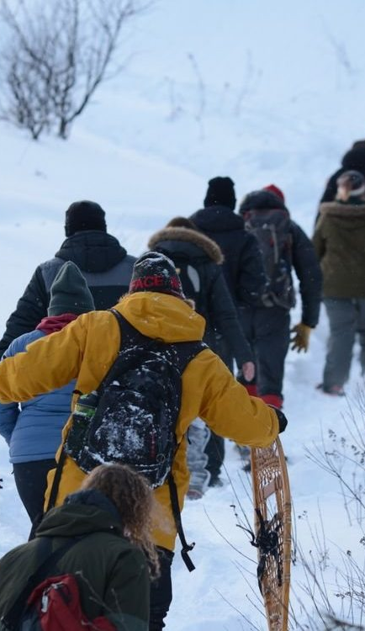
Задача турклуба
58
2 000
обратившихся не получили
другую дату
участников в год
по данным заказчика
16
6
человек в группе
зимних маршрутов
Учебный кейс из ТЗ. Сентябрь 2026 года
02
Notes:
Время: 0:30
По письму заказчика, в сентябре 58 человек написали в группы без свободных мест и не получили альтернативную дату. Зимой клуб запускает шесть маршрутов. Новички также часто спрашивают о снаряжении. Поэтому нужны понятный выбор маршрута и даты, расчёт аренды и единый учёт обращений. Эти числа описывают учебный кейс, а не результаты моей работы.
Источники:
ТЗ-11/2026, страницы 2–3
https://github.com/Resolushh/tz-11-turklub-tropa/blob/main/docs/route-photos.md
Новая редакция 30.10.2026. Снимки актуального сайта: https://tz-11-turklub-tropa-phi.vercel.app/ . Учебная форма на слайде 5 не отправлялась.

Slide 3
Два потока: действия и заявки
Соцсети и QR
12 UTM-ссылок
действия
GA4
События и пути
UTM
Сайт «Тропа»
Vercel
Instagram Reel
2 ветки ManyChat
Apps Script
Таблица leads
заявка
В строке заявки: маршрут, дата, участники, источник и статус
request_id защищает от повторной записи. Контакты не передаются в GA4.
03
Notes:
Время: 0:35
Посетитель приходит по ссылке с UTM из социальной сети или по QR. В Instagram комментарий запускает ManyChat, который отправляет кнопку на нужную страницу. Сайт передаёт действия в GA4, а форму отправляет в Apps Script. Скрипт проверяет данные и записывает заявку в Google Таблицу. Здесь показаны сервисы, которые действительно использует проект.
Источники:
https://github.com/Resolushh/tz-11-turklub-tropa/blob/main/docs/scheme.png
https://github.com/Resolushh/tz-11-turklub-tropa/blob/main/docs/setup.md
https://github.com/Resolushh/tz-11-turklub-tropa/blob/main/docs/decisions.md
Новая редакция 30.10.2026. Снимки актуального сайта: https://tz-11-turklub-tropa-phi.vercel.app/ . Учебная форма на слайде 5 не отправлялась.

Slide 4
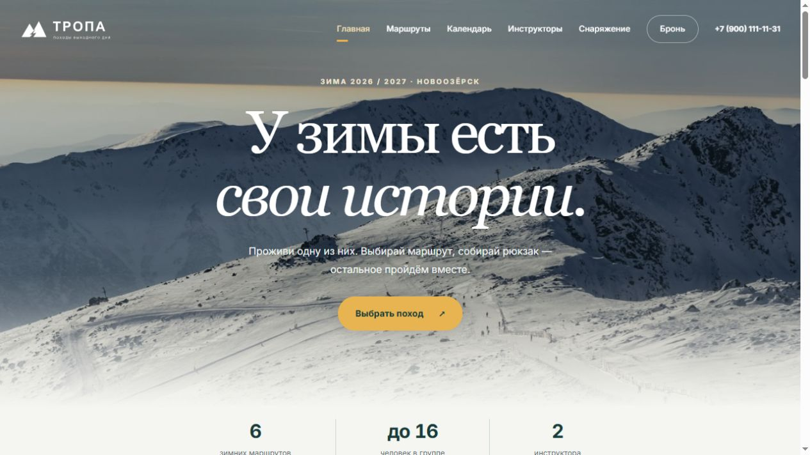
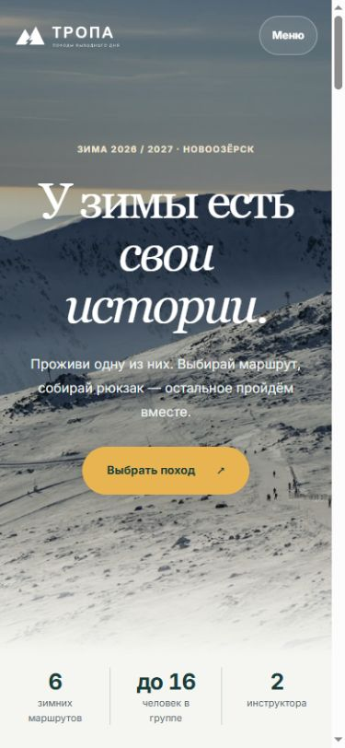
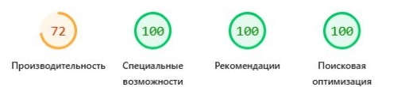
Один сайт на компьютере и телефоне
8 + 404
страниц
6
маршрутов
13
дат выездов
Фильтры, календарь, аренда и промокод SNOW300
Lighthouse Mobile
29.10: 72 / 100 / 100 / 100
04
Notes:
Время: 0:40
Сайт включает восемь основных страниц и страницу ошибки. Пользователь выбирает один из шести маршрутов, дату выезда и число участников. Есть фильтры, калькулятор аренды, чек-лист и промокод SNOW300. Для дизайна использовал логотип с двумя вершинами, фотографии на всю ширину и светлый фон. Проверил адаптивность. Мобильный замер Lighthouse дал 72 за производительность и по 100 за доступность, рекомендации и SEO.
Источники:
https://github.com/Resolushh/tz-11-turklub-tropa/blob/main/docs/design-published.md
https://github.com/Resolushh/tz-11-turklub-tropa/blob/main/screens/lighthouse/mobile-2026-10-29.png
https://github.com/Resolushh/tz-11-turklub-tropa/blob/main/docs/demo-data.md
Новая редакция 30.10.2026. Снимки актуального сайта: https://tz-11-turklub-tropa-phi.vercel.app/ . Учебная форма на слайде 5 не отправлялась.

Slide 5
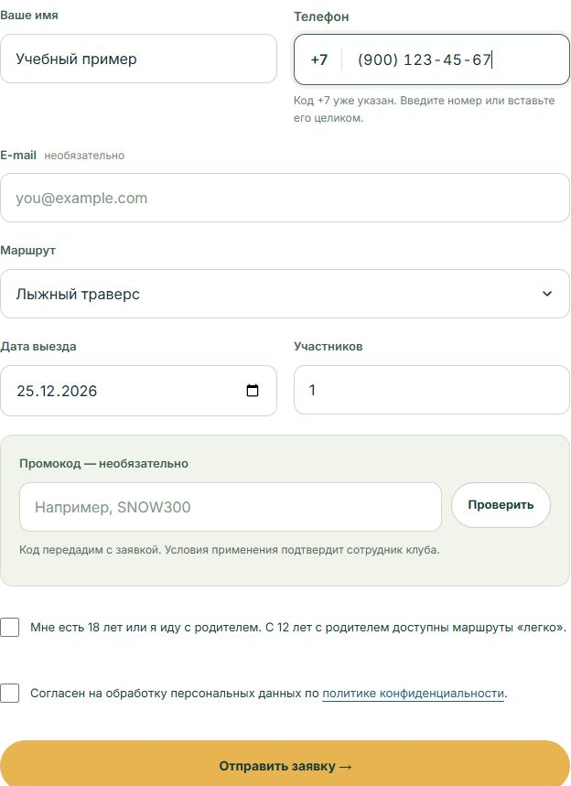
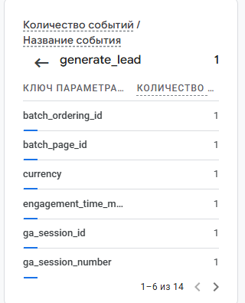
Полный путь одной заявки
01 UTM-ссылка
02 Форма
03 Выдержка leads
04 GA4 Realtime
instagram
social
REQ-478ab710…
Поле | Значение
source | instagram
medium | social
status | new
Кампания
winter_trips_2026
Материал
reel_tent_01
30.10, 01:11:32
Форма показана на учебном примере. Запись и событие подтверждены отдельно.
05
Notes:
Время: 0:50
Форма на слайде показана на отдельном учебном примере без отправки. Выдержка leads и кадр Realtime относятся к ранее подтверждённой заявке из Instagram. В таблице сохранились источник instagram, канал social, кампания winter_trips_2026 и содержание reel_tent_01. Номер заявки начинается с REQ-478ab710. Запись создана 30 октября в 01:11:32. Отдельный кадр Realtime показывает generate_lead, а параметр lead_source содержит instagram. Строка в таблице подтверждает серверную запись, событие подтверждает поступление браузерной команды в GA4.
Источники:
https://github.com/Resolushh/tz-11-turklub-tropa/blob/main/docs/manychat.md
https://github.com/Resolushh/tz-11-turklub-tropa/blob/main/docs/reports/reconciliation-2026-10-30.md
Заявка REQ-478ab710-1a45-439c-bd01-6b63fe04ebd8
Скриншоты пользователя c1911570 и c22cceac, 30.10.2026
Новая редакция 30.10.2026. Снимки актуального сайта: https://tz-11-turklub-tropa-phi.vercel.app/ . Учебная форма на слайде 5 не отправлялась.

Slide 6
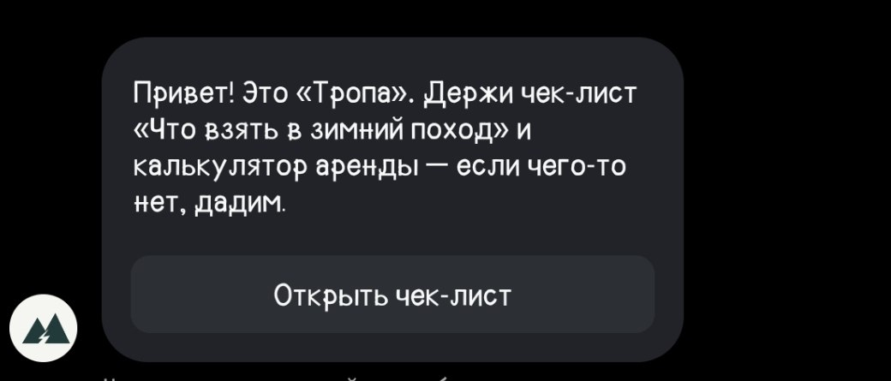
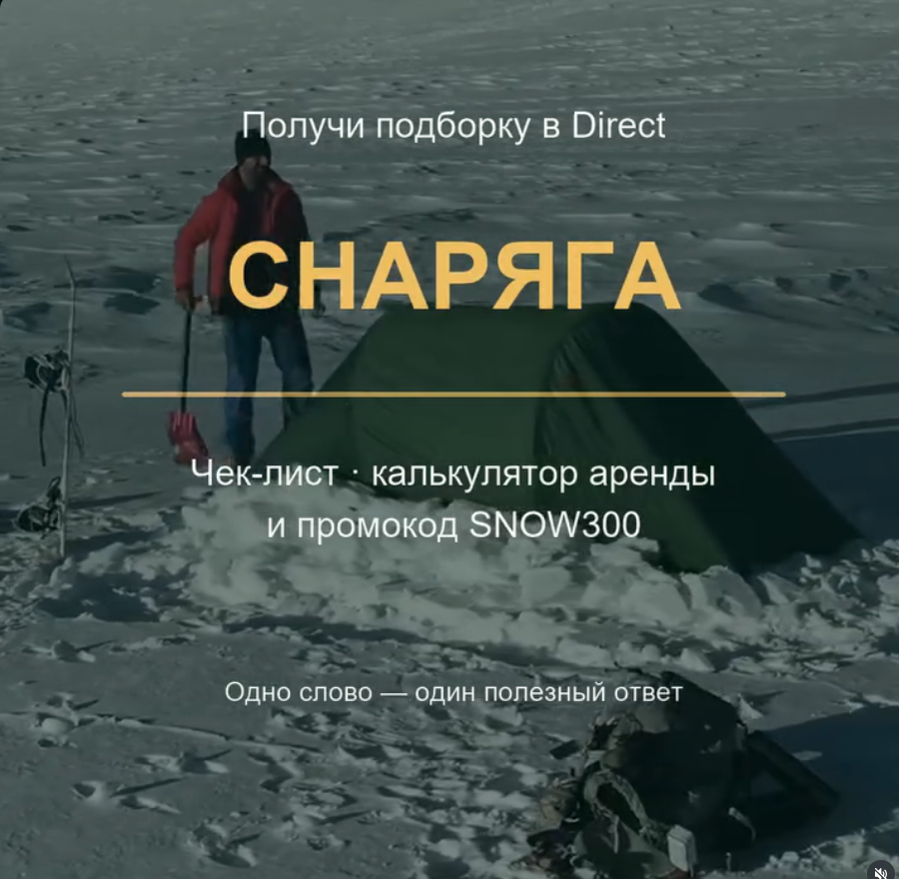
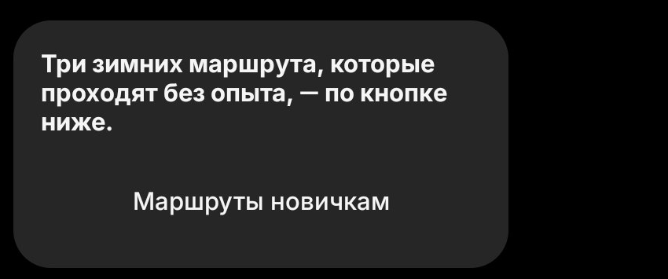
Один Reel, два полезных ответа
СНАРЯГА
Чек-лист
Аренда
SNOW300
НОВИЧОК
Три маршрута
для первого
похода
Ночёвка при −15 °C
41,5 секунды
06
Notes:
Время: 0:40
Под опубликованным Reel работают две ветки ManyChat. Слово СНАРЯГА отправляет чек-лист и калькулятор аренды. Слово НОВИЧОК ведёт к трём лёгким маршрутам. Для обеих веток подтверждены комментарий, личное сообщение и переход на сайт. Кнопки используют разные UTM-кампании. Полный путь до заявки отдельно проверен для СНАРЯГА. Для НОВИЧОК подтверждение заканчивается страницей маршрутов.
Источники:
https://github.com/Resolushh/tz-11-turklub-tropa/blob/main/docs/manychat.md
https://www.instagram.com/reel/DfFy1SzKrMz/
https://github.com/Resolushh/tz-11-turklub-tropa/blob/main/screens/instagram/comment-replies.png
https://github.com/Resolushh/tz-11-turklub-tropa/blob/main/screens/instagram/dm-gear.png
Новая редакция 30.10.2026. Снимки актуального сайта: https://tz-11-turklub-tropa-phi.vercel.app/ . Учебная форма на слайде 5 не отправлялась.

Slide 7
Какие источники привели тестовые заявки
20
имён событий
7
специальных параметров
G-JG7PNX1WWW
27–30.10: 17 сеансов, 198 событий, 3 generate_lead
Есть (not set) и расхождение строк с итогом отчёта.
07
Notes:
Время: 0:40
В последнем сохранённом обработанном отчёте за 27–30 октября указано 17 сеансов. Instagram и прямой трафик имеют по семь сеансов, QR магазина — два. Я не подгонял строки под итог: в отчёте есть not set и внутридневная несогласованность. По совокупности проверок подтверждены 20 имён событий и семь специальных параметров. Ключевые события проекта — generate_lead, contact_click и messenger_click.
Источники:
https://github.com/Resolushh/tz-11-turklub-tropa/blob/main/docs/report.md
https://github.com/Resolushh/tz-11-turklub-tropa/blob/main/docs/events.md
https://github.com/Resolushh/tz-11-turklub-tropa/blob/main/docs/proofs/final-check-2026-10-30/reconciliation-report-2026-10-30.png
Новая редакция 30.10.2026. Снимки актуального сайта: https://tz-11-turklub-tropa-phi.vercel.app/ . Учебная форма на слайде 5 не отправлялась.

Slide 8
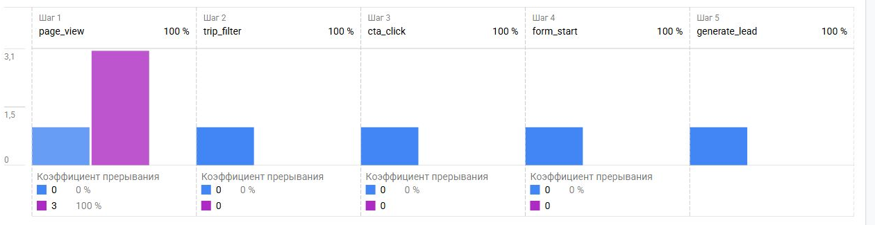
Где воронка теряет прямой трафик
100 %
Гипотеза для следующего теста
Возможен прямой вход в форму.
Сравнить воронку ТЗ с коротким путём:
просмотр, начало формы, заявка.
Direct: 3 пользователя
и 0 переходов к фильтру
Учебный тест 27–29.10: Instagram — 1 пользователь на всех шагах.
08
Notes:
Время: 0:40
В сохранённой воронке за 27–29 октября один Instagram-пользователь прошёл все пять шагов: просмотр, фильтр, кнопка, начало формы и заявка. У Direct три пользователя на первом шаге и ни одного на фильтре. Это не доказывает отказ: посетитель мог открыть форму напрямую. Моя гипотеза — дополнительно сравнить короткую воронку просмотра, начала формы и заявки на новых тестовых сеансах. По одному тесту делать вывод об эффективности канала нельзя.
Источники:
https://github.com/Resolushh/tz-11-turklub-tropa/blob/main/docs/report.md
https://github.com/Resolushh/tz-11-turklub-tropa/blob/main/docs/proofs/ga4-refresh-2026-10-29/funnel-open.png
https://github.com/Resolushh/tz-11-turklub-tropa/blob/main/docs/reports/paths-2026-10-29.pdf
Новая редакция 30.10.2026. Снимки актуального сайта: https://tz-11-turklub-tropa-phi.vercel.app/ . Учебная форма на слайде 5 не отправлялась.

Slide 9
Сверка отделяет запись от события
11 записей leads
3 generate_lead
Статус | Записей
new | 9
went | 1
lost | 1
Instagram: 2
QR магазина: 1
Обработанный срез 27–30.10
Свежие события проверяли в Realtime
Исправление доставки события
ok:true → generate_lead → ожидание тега → переход
Разницу не скрывали и не заполняли прошлыми событиями.
09
Notes:
Время: 0:45
В последней прочитанной таблице 11 записей, включая учебные QA-проверки. В обработанном отчёте GA4 сохранены три generate_lead. Эти значения нельзя объявлять совпавшими. Два свежих события проверяли отдельно в Realtime, затем добавили тест доставки. Я исправил завершение формы и добавил ограниченное ожидание обработки события перед переходом. Это уменьшает риск обрыва команды, но блокировки и задержки всё равно возможны. Исторические события задним числом не восстанавливал.
Источники:
https://github.com/Resolushh/tz-11-turklub-tropa/blob/main/docs/reports/reconciliation-2026-10-30.md
https://github.com/Resolushh/tz-11-turklub-tropa/blob/main/docs/reports/lead-delivery-fix-2026-10-30.md
https://github.com/Resolushh/tz-11-turklub-tropa/blob/main/docs/report.md
Новая редакция 30.10.2026. Снимки актуального сайта: https://tz-11-turklub-tropa-phi.vercel.app/ . Учебная форма на слайде 5 не отправлялась.

Slide 10
Что изменилось для турклуба
Было | Стало
Бронь в переписках | Одна таблица с датой и статусом
Источник обращения неизвестен | UTM сохраняются вместе с заявкой
Вопросы о снаряжении вручную | Чек-лист и калькулятор аренды
Комментарий ждёт ответа | ManyChat отправляет материал в Direct
Рекомендация по данным
Проверить короткую воронку на новых независимых сеансах.
Перераспределять бюджет по этим учебным тестам рано.
10
Notes:
Время: 0:35
Результат проекта — готовые инструменты для выбора похода и обработки обращений. Календарь помогает увидеть другие даты. Таблица хранит маршрут, участников, источник и статус. Чек-лист и калькулятор снимают часть повторяющихся вопросов о снаряжении. Следующая рекомендация — провести новые независимые тесты короткой воронки и отдельно проверить доставку событий. Рост продаж и снижение потерь я не заявляю: реальных продаж в учебном проекте нет.
Источники:
https://github.com/Resolushh/tz-11-turklub-tropa/blob/main/docs/opisanie.md
https://github.com/Resolushh/tz-11-turklub-tropa/blob/main/docs/report.md
https://github.com/Resolushh/tz-11-turklub-tropa/blob/main/docs/route-photos.md
Новая редакция 30.10.2026. Снимки актуального сайта: https://tz-11-turklub-tropa-phi.vercel.app/ . Учебная форма на слайде 5 не отправлялась.

Slide 11
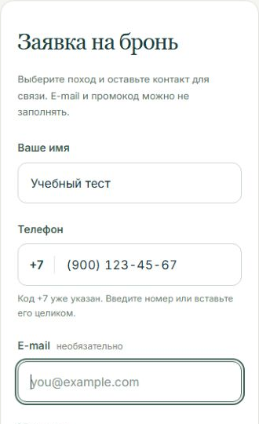
Проверки превратили макет в рабочую форму
Что исправил
Как использовал ИИ
Формат номера +7
Нативный form_submit
Ожидание тега до перехода
Вёрстка и дизайн
JavaScript и Apps Script
Формулы и документация
Осталось ограничение GA4
Session source недоступен в конструкторе оповещений.
Условие первого привлечения не подменяет источник сеанса.
Поле телефона с готовым +7
11
Notes:
Время: 0:30
ИИ помогал с вёрсткой, кодом, формулами и документацией. В ходе проверок пришлось исправить формат телефона, нативное завершение формы и ожидание события перед переходом. Журнал основных запросов сохранён. Из ограничений осталось точное оповещение по Session source: доступный конструктор предлагает источник первого привлечения, поэтому я не подменял условие другим. Отдельно документировано историческое расхождение заявок и событий.
Источники:
https://github.com/Resolushh/tz-11-turklub-tropa/blob/main/docs/prompts.md
https://github.com/Resolushh/tz-11-turklub-tropa/blob/main/docs/reports/custom-insight-limitation-2026-10-30.md
https://github.com/Resolushh/tz-11-turklub-tropa/blob/main/docs/reports/lead-delivery-fix-2026-10-30.md
Новая редакция 30.10.2026. Снимки актуального сайта: https://tz-11-turklub-tropa-phi.vercel.app/ . Учебная форма на слайде 5 не отправлялась.

Slide 12
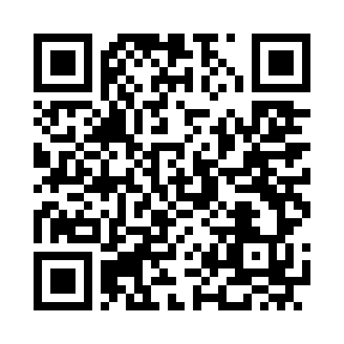
До встречи
на тропе
tz-11-turklub-tropa-phi.vercel.app
github.com/Resolushh/tz-11-turklub-tropa
Код и доказательства
Текст доклада и заметки
12
Notes:
Время: 0:10
По QR открывается репозиторий с сайтом, исходниками и доказательствами проверок. Спасибо за внимание. Готов показать путь заявки и ответить на вопросы по реализации.
Источники:
https://github.com/Resolushh/tz-11-turklub-tropa
https://github.com/Resolushh/tz-11-turklub-tropa/blob/main/docs/verification.md
Новая редакция 30.10.2026. Снимки актуального сайта: https://tz-11-turklub-tropa-phi.vercel.app/ . Учебная форма на слайде 5 не отправлялась.

